Slide 1
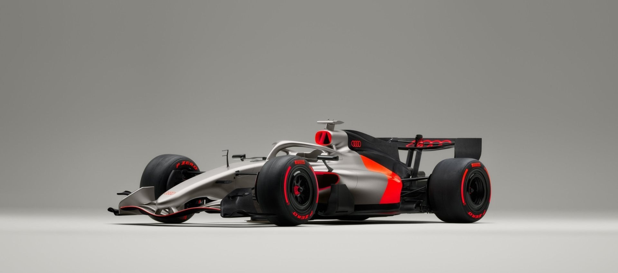
¿QUÉ DECIDE UN PODIO
EN LA FÓRMULA 1?
Evaluación Parcial 2 · Machine Learning
Modelos predictivos y perfiles de piloto · temporadas 2020–2026
148
2.992
40
Christian Tapia · Claudio Iribarne · Diego Cortés · Mario Escobar
29 de octubre de 2026
Grandes Premios
resultados
pilotos
Notes:
Buenas tardes. Analizamos siete temporadas de Fórmula 1, de 2020 a 2026, para responder una pregunta simple: con lo que se sabe antes de la largada, ¿cuánto se puede anticipar del resultado? Usamos 148 Grandes Premios y casi 3.000 resultados. En diez minutos les mostramos qué modelos elegimos, por qué, y tres hallazgos con implicancias concretas.

Slide 2
PREGUNTAS
01/ DATASET, PROBLEMA Y PREGUNTAS
Tres preguntas para entender qué decide el resultado de una carrera
Datos: resultados oficiales de F1 2020–2026 (Jolpica F1, sucesor de la API Ergast; mismo esquema que el dataset de Kaggle). 2026 incluye las primeras 17 rondas.
P1/
P2/
P3/
CLASIFICACIÓN
REGRESIÓN
NO SUPERVISADO
¿Terminará el piloto en el podio?
¿En qué posición terminará?
¿Qué perfiles de piloto existen y quiénes son atípicos?
Objetivo: podio sí/no (top 3)
~15 % de los casos son podio
Objetivo: posición final (1 a 22)
Línea base: posición de largada
DBSCAN sobre 31 pilotos con
≥ 30 largadas en el período
Ambas variables objetivo existen en los datos originales: no son objetivos artificiales.
Notes:
Planteamos dos preguntas predictivas y una exploratoria. P1: ¿sube al podio?, un problema de clasificación desbalanceado, porque solo el 15 % de los resultados son podio. P2: la posición final, un problema de regresión, comparado contra la referencia más obvia: que el piloto termine donde largó. P3: con DBSCAN buscamos perfiles de piloto y casos atípicos. Los datos son los resultados oficiales 2020-2026 en formato Ergast.

Slide 3



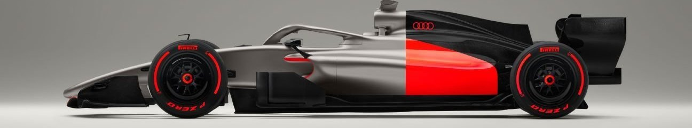
Validamos como en la realidad: entrenamos con el pasado y probamos con el futuro
2020
2021
2022
2023
2024
2025
2026
Entrenamiento · 1.660 filas
Validación · 479
Prueba, una sola vez · 853
PREPARACIÓN
CÓMO EVITAMOS LA FUGA DE INFORMACIÓN
02/ DATOS
12 variables conocidas antes de la largada: grilla, forma reciente del piloto y del equipo, % de abandonos y posición en el campeonato
Puntos como proporción del líder: el reglamento y las sprints cambian la escala
Calidad: IDs remapeados, largada desde pit lane = último lugar y 13 % de resultados sin clasificar
La forma solo usa carreras anteriores; el campeonato, la ronda previa
Imputación y escalado se ajustan solo con entrenamiento
Configuraciones elegidas con validación temporal 2022–2024
Notes:
La decisión metodológica clave es la separación temporal. Un corte aleatorio mezclaría carreras futuras en el entrenamiento. Entrenamos con 2020 a 2023, elegimos configuraciones con 2024 y evaluamos una sola vez en 2025 y 2026, que además trae reglamento nuevo. Todas las variables se conocen antes de la largada, y las elecciones se confirmaron con una validación temporal de tres años.

Slide 4
Podio: una regresión logística ordena bien a los candidatos (ROC-AUC 0,94)
03/
CLASIFICACIÓN: ¿PODIO?
DECISIÓN
REGRESIÓN LOGÍSTICA, C = 1
Prueba 2025–26 | Precision | Recall | F1
Umbral 0,50 | 0,69 | 0,68 | 0,68
Umbral 0,30 | 0,55 | 0,84 | 0,67
Descartados: Random Forest (ejecutado: menor PR-AUC, sin coeficientes); SVM RBF (solo considerado: sin probabilidades nativas y frontera casi monótona).
Prueba: ROC-AUC 0,938 · PR-AUC 0,730, en línea con la validación. C = 1 y C = 100 empatan dentro de la variación entre años (± 0,05); elegimos la opción más simple.
Gris claro = logística · negro = Random Forest
Notes:
Comparamos siete configuraciones. La métrica clave es la PR-AUC, porque el podio es la clase minoritaria. La logística le gana a todos los Random Forest en promedio de tres años; entre C=1 y C=100 no hay diferencia real, así que elegimos C=1. En prueba logra ROC-AUC 0,94. El umbral es una decisión de negocio: con 0,50 priorizamos precisión; con 0,30 capturamos el 84 % de los podios a costa de más falsas alarmas. Descartamos Random Forest tras ejecutarlo, y SVM por razones de diseño.

Slide 5
Posición final: Ridge reduce los errores grandes, sobre todo en las remontadas
04/
REGRESIÓN: POSICIÓN FINAL
0,44
7,5 VS 2,7
R² del modelo
(solo grilla: 0,30)
puestos de error
con y sin abandono
DECISIÓN
RIDGE, ALFA = 100
Menor MAE en validación de 3 años (3,21 ± 0,31) y coeficientes estables con el signo esperado.
Descartados: OLS (signos inestables), Lasso (deja 3 variables y sube el error), Random Forest (ejecutado, sobreajusta) y SVR (solo considerado).
* Auto de punta que larga 8º o más atrás (51 casos)
Notes:
Para la posición final, la referencia a superar es terminar donde se largó. Ridge iguala el error típico de 3,4 puestos, pero reduce los errores grandes: el RMSE baja de 5,0 a 4,5 y el R² sube de 0,30 a 0,44. La ganancia está en las remontadas: cuando un auto de punta larga atrás, el error baja de 5,3 a 3,9 puestos. El límite son los abandonos, imprevisibles antes de la carrera. Elegimos Ridge alfa 100 por ser el más preciso y estable en la validación de tres años.

Slide 6
DBSCAN: un bloque mayoritario y siete pilotos atípicos
05/
GRUPOS ENCONTRADOS · 31 PILOTOS
19
Mitad y fondo de parrilla
Larga ~13º · 2 % de podios
5
eps | min_samples | Clústeres | % ruido | Silueta
1,0 | 4 | 1 | 51,6 % | —
1,2 | 4 | 1 | 38,7 % | —
1,4 | 3 | 2 | 22,6 % | 0,49
1,4 | 4 | 2 | 22,6 % | 0,49
1,6 | 4 | 1 | 9,7 % | —
Aspirantes de equipo grande
Leclerc, Norris, Piastri, Russell, Sainz · subgrupo no robusto
7
Atípicos (ruido)
Élite: Verstappen, Hamilton, Antonelli · Remontadores: Pérez, Räikkönen · >20 % abandonos: Stroll, Albon
15 combinaciones probadas (eps 0,8–1,6 × min_samples 3–5). Final en rojo: la zona estable con mejor separación sin fundir a toda la parrilla.
Robustez: Verstappen, Hamilton, Pérez y Stroll son atípicos en las 4 variantes de rasgos y umbrales probadas.
Notes:
DBSCAN no recibe el número de grupos: lo define la densidad. Probamos 15 combinaciones. Con eps bajo, casi todo es ruido; con eps alto, toda la parrilla se funde en un grupo. Elegimos eps 1,4 y min_samples 4: dos grupos, 23 % de ruido y la mejor silueta sin fundir a la parrilla. El ruido no es error: es la élite, los remontadores y los autos con muchos abandonos. Lo más sólido son los atípicos; el subgrupo de aspirantes depende de los rasgos elegidos y lo presentamos con esa cautela.

Slide 7
06/ TRES INSIGHTS
79 %
96,6 %
4
de los que largan 1º terminan en el podio
de los podios 2025–26 son de 4 equipos
pilotos con rendimiento significativamente distinto a lo esperado
El sábado decide el domingo
Hay un muro entre los 4 grandes y el resto
Pocos superan a su auto de forma demostrable
Evidencia Solo con la grilla: ROC-AUC 0,933; el modelo completo llega a 0,938
Implicancia La clasificación es la palanca principal; el modelo agrega valor en las remontadas
Evidencia McLaren 33 %, Mercedes 28 %, Red Bull 21 %, Ferrari 15 %; auto y piloto predicen igual
Implicancia Evaluar pilotos descontando el auto, por ejemplo frente a su compañero de equipo
Evidencia Sobre lo esperado: Verstappen, Bearman · Bajo lo esperado: Stroll, Tsunoda (|t| > 2)
Implicancia Usar el residuo del modelo para scouting solo si va con su incertidumbre
Tres hallazgos para la toma de decisiones.
Notes:
Primero: el sábado decide el domingo. Quien larga primero sube al podio 8 de cada 10 veces, y la grilla sola casi iguala al modelo completo. Segundo: cuatro equipos se llevan el 97 % de los podios; con resultados no se puede separar el mérito del auto del del piloto, así que hay que comparar contra el compañero. Tercero: combinando el modelo con DBSCAN, solo cuatro pilotos se apartan de lo esperado de forma significativa. El resto del ranking es ruido, y decirlo es parte del hallazgo.

Slide 8

Conclusiones, limitaciones y próximos pasos
07/
CONCLUSIONES
LIMITACIONES
PRÓXIMOS PASOS
P1: logística con ROC-AUC 0,94 y umbral ajustable al costo del error
P2: Ridge supera a la grilla en errores grandes (R² de 0,30 a 0,44)
P3: atípicos estables; la segmentación fina no es robusta
2026 incompleto (17 rondas) y con reglamento nuevo
Abandonos imprevisibles: ponen un techo al error
Residuo por piloto con ~40 carreras: poca potencia
Agregar la diferencia de tiempo frente a la pole y efectos por circuito
Modelo en dos etapas: abandono + posición
Reevaluar al cierre de 2026 con validación año a año
GRACIAS · PREGUNTAS
Notes:
En síntesis: con información previa a la carrera se anticipa muy bien quién sube al podio, la posición final se predice con un error de unos tres puestos, y los pilotos realmente atípicos son pocos y estables. Las limitaciones principales: 2026 está incompleto y los abandonos ponen un techo al error. Como próximos pasos proponemos sumar los tiempos de clasificación y modelar el abandono por separado. Gracias, quedamos atentos a sus preguntas.

